Slide 1
Кыргыз тили 4 – класс мугалим: карабаева. Г. Т. Сабактын темасы: көнүгүү иштөө

Slide 2
Сабактын максаты:
Берилген көнүгүүлөр аркылуу балдар сөз айкаштарын жана сүйлөмдөрдү түзүүгө көнүгүшөт.
Туура жазууга жана жак мүчөлөрүн туура айтууга машыгышат.
Жомокторду жана көнүгүүлөрдү иштөө менен сүйлөө кебин өстүрүшөт.

Slide 3
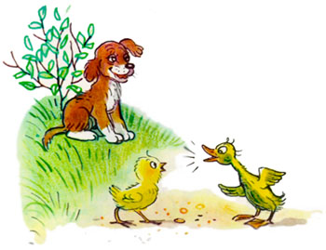
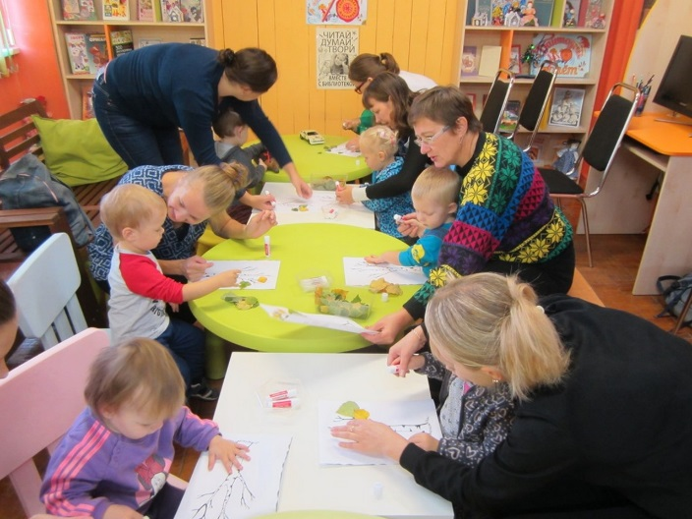
Жагымдуу маанай.

Slide 4
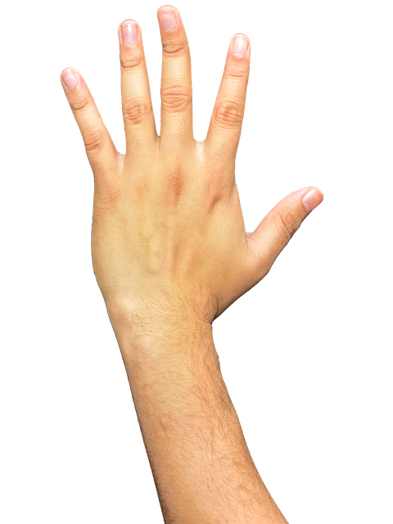
Билип алгыла!
Кол чендери:
Чыпалак
Аты жок
Ортон
Сөөмөй
Бармак

Slide 5
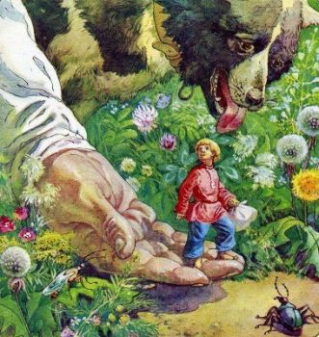
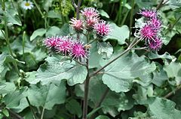
Канча сөз катылган, Кана табабыз?
Түлкү – үкү, күл, күт, түк
Карышкыр –
Абышка –
Кемпир –
Жалбырак –
Бармак -

Slide 6
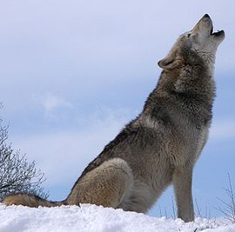
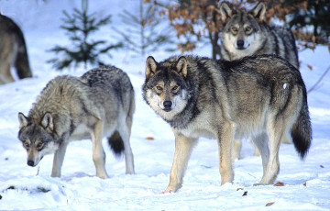
Үйгө тапшырма: 5 – көнүгүү,142 - бет
Бат айткыла.
Көп карышкыр
Көк карышкырды талап,
Көк карышкыр
Көп карышкырды кабат
Көңүл бурганыңарга ыракмат,
саламатта калгыла балдар!

